Slide 1

SỐ THẬP PHÂN
Toán 5 - tuần 29
Ôn tập về
(Tiếp theo)
Trang 151

Slide 2
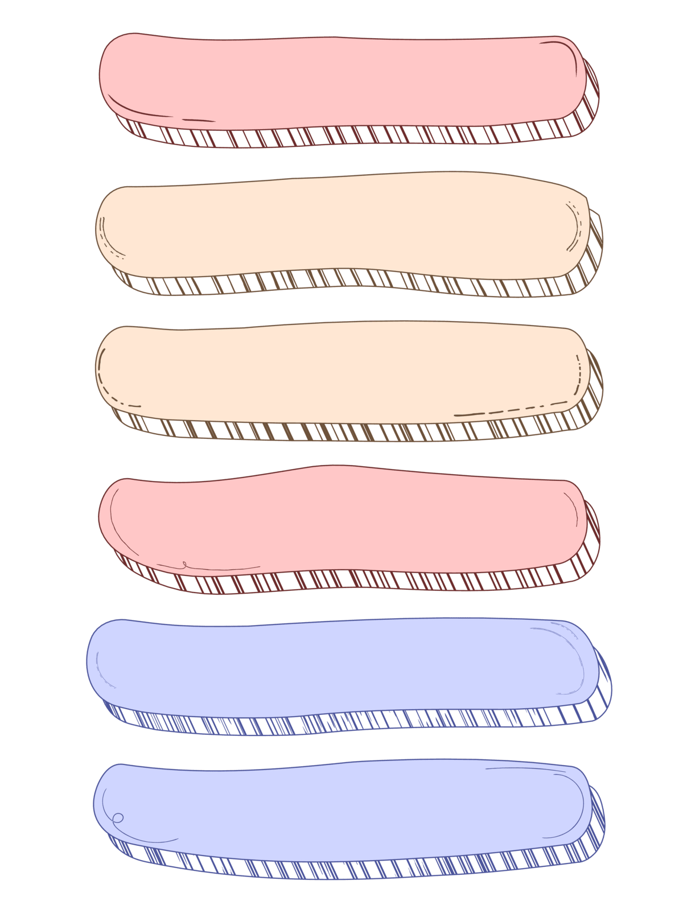
Mục tiêu
Củng cố về:
Cách viết số thập phân, phân số dưới dạng phân số thập phân, tỉ số phần trăm.
Cách viết các số đo dưới dạng số thập phân.
So sánh các số thập phân.

Slide 3

Cùng gia đình Bibi khám phá vườn thú lớn nhất Việt Nam tại Vinpearl Safari Phú Quốc nhé!

Slide 4


Hành trình tham quan
01
02
03
04
Khu vườn thú
Khu chuồng chim
05
Khu safari
Khu bò sát
Khu linh trường

Slide 5


01
Khám phá Khu safari
SAFARI

Slide 6




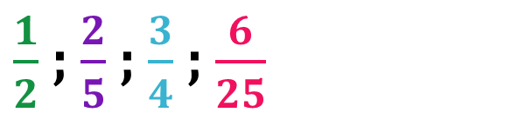
Thử thách: Viết các số sau dưới dạng phân số thập phân
0,3 ; 0,72 ; 1,5 ; 9,347
$\frac{1}{2}$ ; $\frac{2}{5}$ ; $\frac{3}{4}$ ; $\frac{6}{25}$

Slide 7
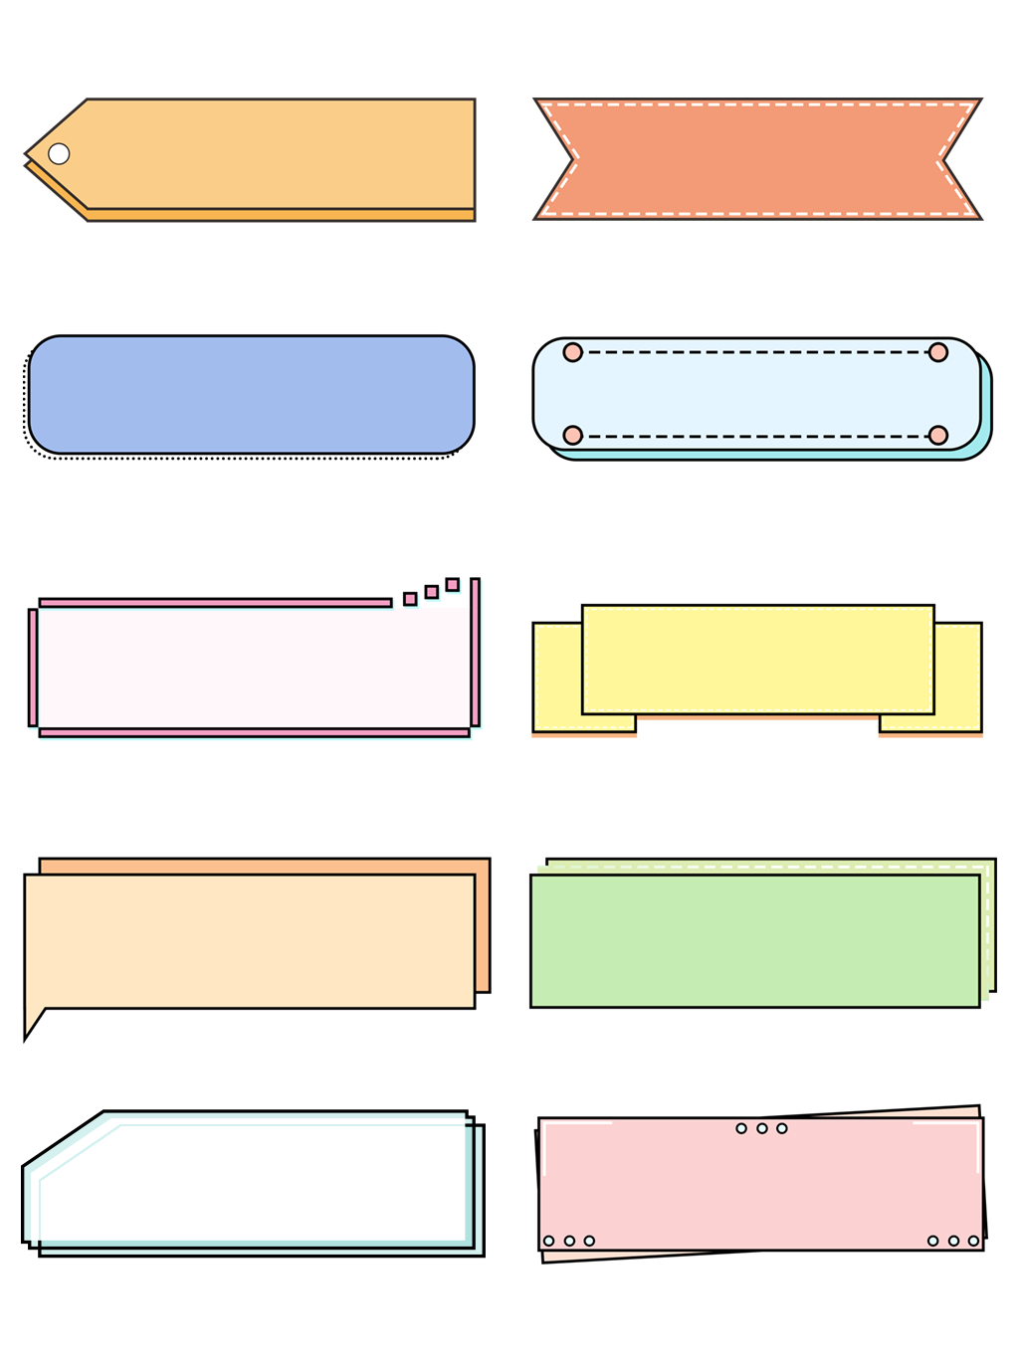
Thử thách: Viết các số sau dưới dạng phân số thập phân
Nhân (hoặc chia) cả tử số và mẫu số của phân số đó với cùng một số tự nhiên để được mẫu số là 10 hoặc 100 hoặc 1000 ...
Bỏ dấu phẩy, đếm xem ở phần thập phân có bao nhiêu chữ số thì ở mẫu số của phân số thập phân có bấy nhiêu chữ số 0 (kèm sau số 1)
Nêu cách chuyển số thập phân thành phân số thập phân
Nêu cách chuyển phân số thành phân số thập phân.
Thế nào là phân số thập phân?
Phân số thập phân là những phân số có mẫu số là 10, 100, 1000, ...

Slide 8


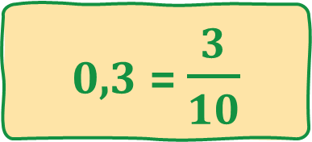
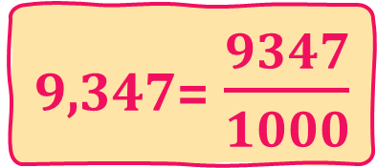
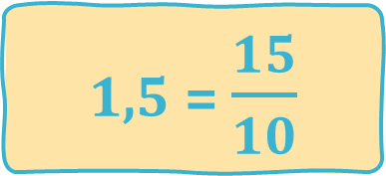
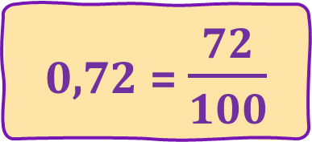
Thử thách: Viết các số sau dưới dạng phân số thập phân
0,3 = $\frac{3}{10}$
0,72 = $\frac{72}{100}$
1,5 = $\frac{15}{10}$
9,347= $\frac{9347}{1000}$
0,3 ; 0,72 ; 1,5 ; 9,347
Bỏ dấu phẩy, đếm xem ở phần thập phân có bao nhiêu chữ số thì ở mẫu số của phân số thập phân có bấy nhiêu chữ số 0 (kèm sau số 1).

Slide 9

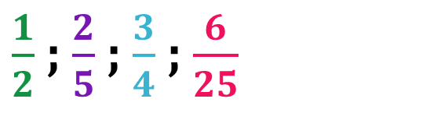
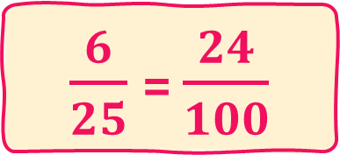
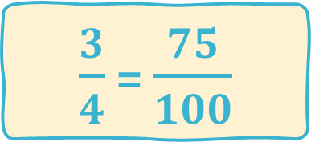
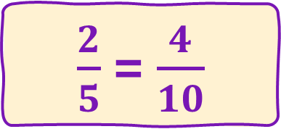
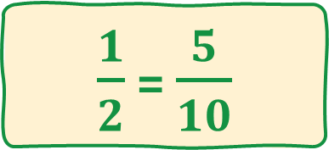
Thử thách: Viết các số sau dưới dạng phân số thập phân
$\frac{1}{2}$ = $\frac{5}{10}$
$\frac{2}{5}$ = $\frac{4}{10}$
$\frac{3}{4}$ = $\frac{75}{100}$
$\frac{6}{25}$= $\frac{24}{100}$
$\frac{1}{2}$ ; $\frac{2}{5}$ ; $\frac{3}{4}$ ; $\frac{6}{25}$
Nhân (hoặc chia) cả tử số và mẫu số của phân số đó với cùng một số tự nhiên để được mẫu số là 10 hoặc 100 hoặc 1000 ...

Slide 10

02
Tham quan
Khu vườn thú

Slide 11

Thử thách a: Viết số thập phân dưới dạng tỉ số phần trăm
0,35 = ...
0,5 = ...
8,75 = ...

Slide 12


Nêu cách viết số thập phân dưới dạng tỉ số phần trăm.
Muốn viết số thập phân dưới dạng tỉ số phần trăm, ta lấy số thập phân đó nhân với 100 rồi viết thêm kí hiệu % vào bên phải tích vừa tìm được.

Slide 13
Thử thách a: Viết số thập phân dưới dạng tỉ số phần trăm
35%
50%
0,35 = ...
0,5 = ...
8,75 = ...
875%

Slide 14

Thử thách b: Viết tỉ số phần trăm dưới dạng số thập phân
45% = ...
5% = ...
625% = ...

Slide 15

Nêu cách viết tỉ số phần trăm dưới dạng số thập phân.
Muốn viết tỉ số phần trăm dưới dạng số thập phân, ta bỏ kí hiệu % rồi lấy số đó chia nhẩm cho 100.

Slide 16
Thử thách b: Viết tỉ số phần trăm dưới dạng số thập phân
45% = ...
0,45
0,05
5% = ...
625% = ...
6,25

Slide 17
03
Thám hiểm
Khu bò sát

Slide 18












Thử thách: Viết các số đo sau dưới dạng số thập phân
$\frac{1}{2}$ giờ
$\frac{3}{4}$ giờ
$\frac{1}{4}$ phút
$\frac{7}{2}$ m
$\frac{3}{10}$ km
$\frac{2}{5}$ kg

Slide 19


Thử thách: Viết các số đo sau dưới dạng số thập phân
Nêu cách viết số đo từ dạng phân số về dạng số thập phân.
Cách 1: Lấy tử số chia cho mẫu số.
Cách 2: Đưa các số đo dạng phân số về dạng phân số thập phân rồi chuyển thành số thập phân.

Slide 20












Thử thách: Viết các số đo sau dưới dạng số thập phân
$\frac{1}{2}$ giờ
$\frac{3}{4}$ giờ
$\frac{1}{4}$ phút
$=0,5$ giờ
$=$ 0,75 giờ
$=0,25$ phút
$\frac{7}{2}$ m
$\frac{3}{10}$ km
$\frac{2}{5}$ kg
$=3,5$ m
$=0,3$ km
$=0,4$kg

Slide 21
03
Thăm
Khu chuồng chim

Slide 22


Thử thách: Viết các số đo sau theo thứ tự từ bé đến lớn
a) 4,5 ; 4,23 ; 4,505 ; 4,203
b) 72,1 ; 69,8 ; 71,2 ; 69,78

Slide 23

b) 72,1 ; 69,8 ; 71,2 ; 69,78
a) 4,5 ; 4,23 ; 4,505 ; 4,203
So sánh các số, ta thấy:
So sánh các số, ta thấy:
Nhận xét: Muốn sắp xếp thứ tự, ta cần phải so sánh các số thập phân rồi mới sắp xếp.
4,203 < 4,23 < 4,5 < 4,505 Vậy các số theo thứ tự từ bé đến lớn là:
4,203 ; 4,23 ; 4,5 ; 4,505.
69,78 < 69,8 < 71,2 < 72,1 Vậy các số theo thứ tự từ bé đến lớn là:
69,78 ; 69,8 ; 71,2 ; 72,1.

Slide 24

Tham quan
Khu linh trưởng
03

Slide 25


Thử thách: Tìm một số thập phân thích hợp để viết vào chỗ trống sao cho: 0,1 < ... < 0,2
Chú khỉ nào dưới đây có số thập phân thỏa mãn yêu cầu?
0,11
0,15
0,19
0,21
0,02
0,123
Kết luận: Có vô số thập phân thỏa mãn yêu cầu đề bài.
Ngoài ra, bạn còn tìm được số thập phân nào thỏa mãn yêu cầu nữa?

Slide 26
Đánh giá mục tiêu
Củng cố về:
Cách viết số thập phân, phân số dưới dạng phân số thập phân, tỉ số phần trăm.
Cách viết các số đo dưới dạng số thập phân.
So sánh các số thập phân.

Slide 27

Hành trình kết thúc! Hẹn gặp lại các bạn trong những chuyến đi tiếp theo nhé!

